Slide 1
從新聞看 商業基本概念
搭配泰宇出版 商業概論(上) Chapter1.商業的基本概念

Slide 2
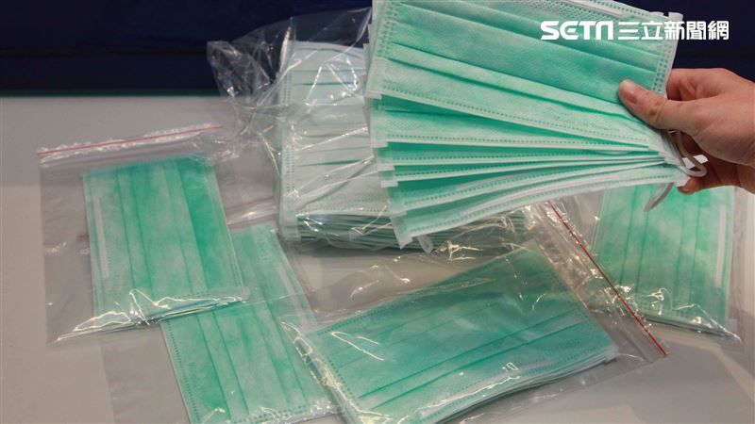
武漢肺炎全球延燒 各地湧現衛生紙口罩搶購亂象
武漢肺炎持續延燒，燒出日本、法國及美國等世界各地物資搶購潮，架上衛生紙、消毒洗手液和口罩被恐慌民眾一掃而空，無視當局一再呼籲要保持冷靜，也打亂了供應鏈。

Slide 3
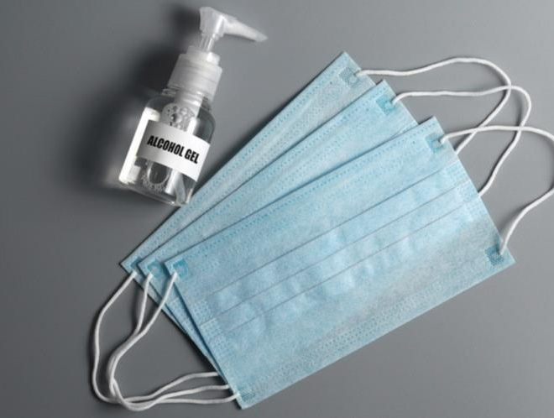
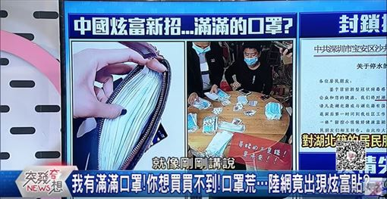
回老家翻出整盒口罩！網驚呆：炫富
武漢肺炎（COVID-19、新冠肺炎）全球疫情爆發，導致口罩變成搶購之物，許多民眾哀嚎買不到口罩。有一名網友日前竟然翻出了一整盒口罩，其他網友直呼「發財了」、「好有錢，炫富」。

Slide 4
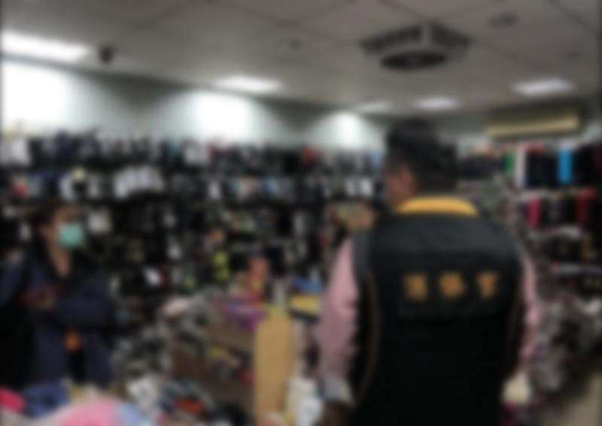
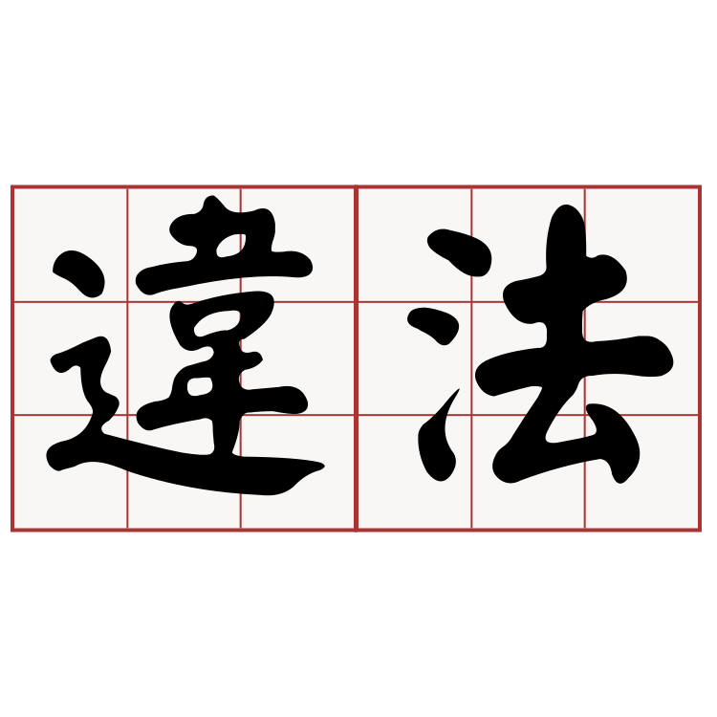
民眾擅賣口罩、酒精恐違法 北市：最高可罰200萬
北市法務局提醒，醫用口罩屬於醫療器材，濃度75%藥用酒精屬乙類成藥，民眾不得擅自販售，否則涉違反藥事法規定，若經查證屬實，最高罰款200萬元

Slide 5
商業的意義

Slide 6
商業的意義
狹義的商業
狹義的商業是指以營利為目的，直接向生產者買入商品，而後轉售商品給他人，引起商品及金錢移轉以賺取差額的經濟行為，又稱固有商業，也就是一般通稱的買賣業。
廣義的商業
廣義的商業是指以營利為目的，直接或間接以商品、勞務或金錢提供給需要之人的經濟行為。其中包括直接買賣的固有商業及輔助交易完成的輔助商業。
06

Slide 7
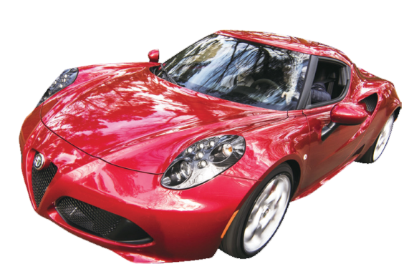
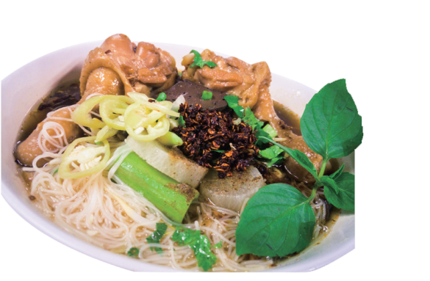
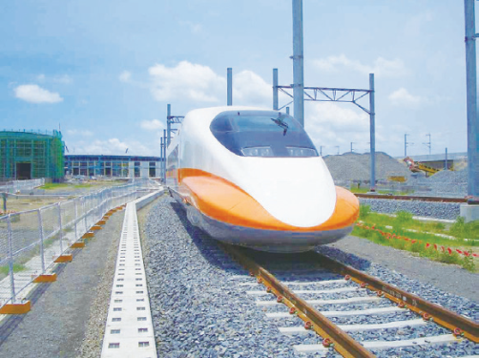
商業的起源
1.人類欲望的無窮
2.資源分布的不同
3.交通運輸的便利
4生產技術的進步
5.人類技能的差異
6.商人謀利的動機

Slide 8
以交易方式的演進區分
(1)物物交換時期
以「自給自足」為主，待有多餘品時，才與他人交換，形成了「以物易物」的交易方式，又稱為「直接交換時期」。
(2)貨幣交換時期
用具有一定價值且大眾都願意接受的物品作為交易的中介，又稱為「間接交換時期」。
(3)信用交換時期
發展出以信用工具、有價證券或塑膠貨幣作為交易的中介。

Slide 9
以產銷經營觀點的演進區分
(1)家庭生產時期（產銷合一）
由家庭成員組成，生產方式以農業生產為主。
(2)手工業生產時期（產銷分離）
多為專業性工人，顧客自備原料請工人量身訂做產品。此時期出現類似現代的「同業公會」組織，以維護共同的利益。
(3)茅舍生產時期 （產銷分離）
由商人出資，找了一群專業的工人，為他人生產產品。 生產管理制度及會計制度也逐漸形成，此時期又有「工廠生產的前身」之稱。

Slide 10
以產銷經營觀點的演進區分
(4)工廠生產時期
（經濟發展的重要基礎）
專業分工的情況愈來愈多，注重成本與效益的分析，因而產生「複式簿記」的制度。
(5)現代化經營時期
（管理科學制度）
隨著科技的發展日新月異，市場競爭激烈，使得公司組織型態大量出現。

Slide 11
以經濟價值觀點區分
(1)農業經濟時期
生產初級產品，所創造的經濟附加價值最低。
(2)工業經濟時期
將原料加工製造，生產標準化產品，所創造的經濟附加價值略高。

Slide 12
以經濟價值觀點區分
(3)服務業經濟時期
重視服務品質及消費者需求，生產客製化商品，所創造的經濟附加價值更高。
(4)體驗經濟時期
假設「感覺」是可以販售的，生產可感受的商品，所創造的經濟附加價值最高。

Slide 13
商業活動成立的要件
1.以營利為目的
2.發生交易的行為
3.出於雙方自由意願
4.符合法律規範
13

Slide 14
商業經營的要素
1.商品
2.勞動
3.資本
商業經營的標的物。
為商業的投資人及從業人員所提供的所有勞心與勞力的活動。
為生產或經營上所需之有形的資金、機 器設備、廠房等，或無形的專利權、商標等。

Slide 15
商業經營的要素
4.商業信用
5.商業組織
為商業經營的命脈，指債權人信任債務人的償債能力。
為一群人為了達成替社會創造價值，以賺取利潤為主而形成有系統的結合。

Slide 16
課後複習
1.商業的意義與起源
2. 以交易方式的演進區分
3.以產銷經營觀點的演進區分
4.以經濟價值觀點區分
5.商業活動成立的要件
6.商業經營的要素

Slide 17
課後複習
1.如果不用貨幣買賣
而是用口罩交換其他物資
稱之為_________。
2.班上同學在教室裡販賣口罩
算不算商業活動？

